Slide 1

PENGANTAR ALGORITMA DEEP LEARNING
BAGUS FAJAR DWICAHYO
4IA11
51415251

Slide 2
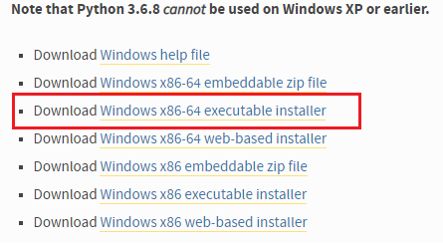
DOWNLOAD PYTHON VER. 3.6.8 Untuk Windows
Website/link : https://www.python.org/downloads/windows/
Pilih Versi
3.6.8 dan klick Download

Slide 3
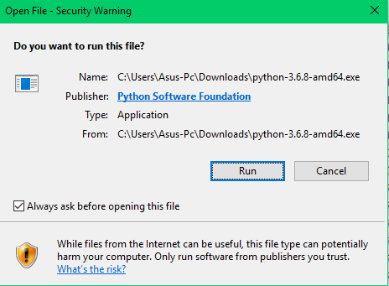
Cara Installasinya
Double Klick pada file Python yang Didownload dan Run

Slide 4
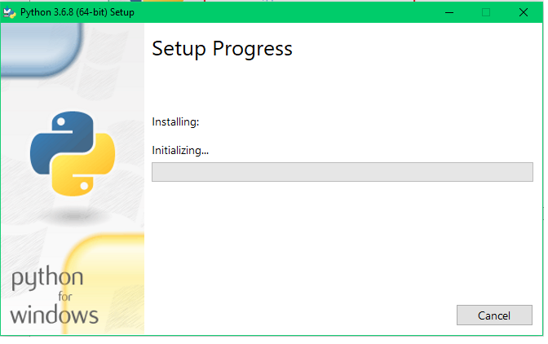
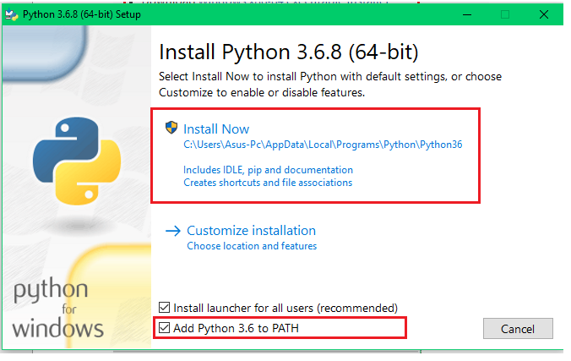
Cara Installasinya
Proses Install
Klick Check Add Python 3.6 to the PATH agar dapat menambahkan secara otomatis kedalam PATH dari file Python, lalu klick Install seperti gambar dibawah ini.

Slide 5
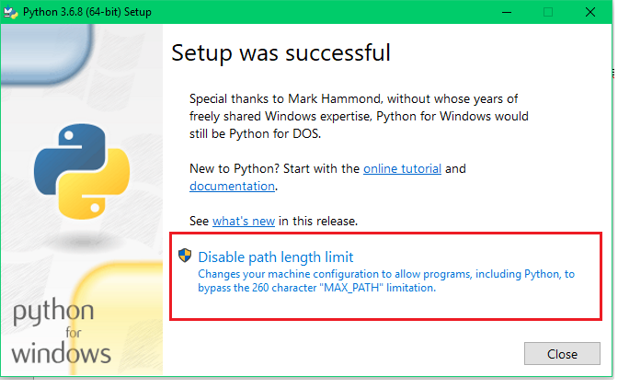
Berikutnya ada pilihan untuk tidak mengaktifkan batas dari panjang PATH (tempat penyimpanan untuk file) dari Python. Pilih Disable path length limit dan close.

Slide 6
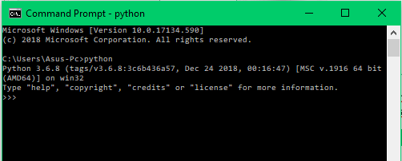
Berikutnya untuk membuktikan proses installasi berhasil dengan cek dengan menggunakan CMD lalu ketikan python seperti berikut ini :

Slide 7
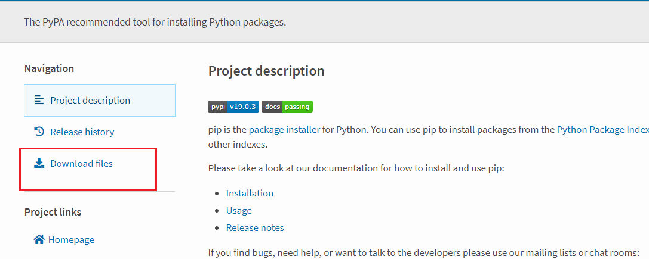
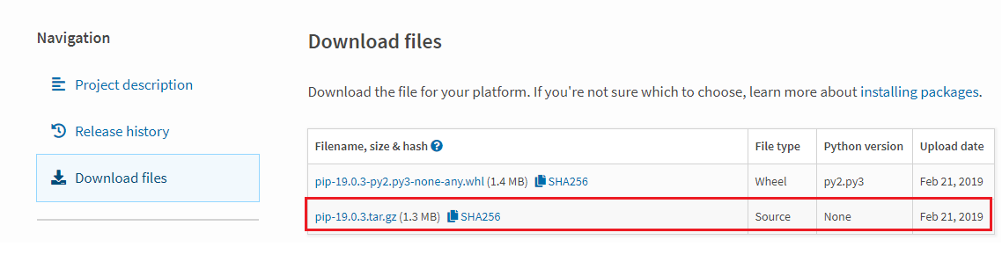
DOWNLOAD PIP
Download pada bagian yang telah ditandai oleh kotak bewarna merah seperti dibawah ini, file berupa rar :
Link/Website Download https://pypi.org/project/pip/.
Masuk kedalam Link Download Files :
Jika selesai didownoad extract file tersebut

Slide 8
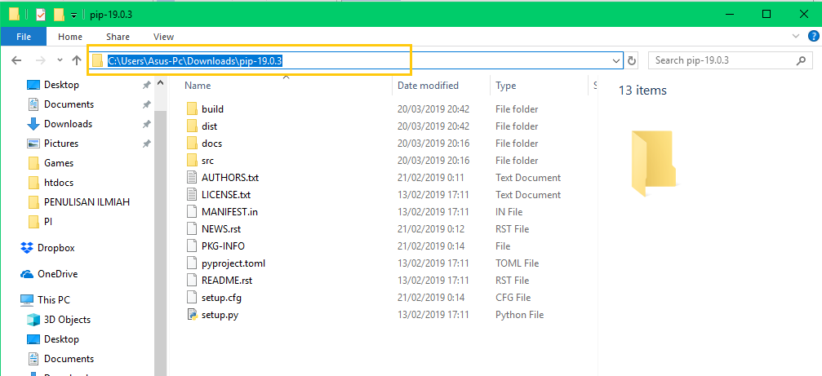
Buka folder tersebut, lalu pada bagian lokasi klick dan ganti dengan cmd lalu enter.

Slide 9
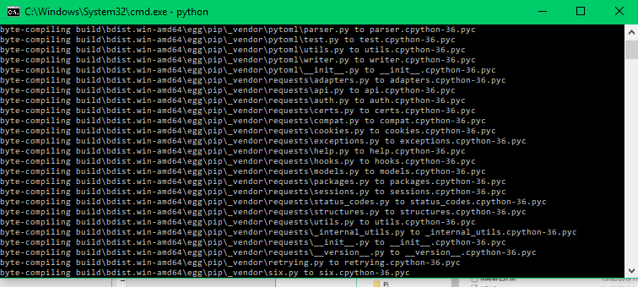
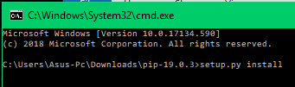
Installasi PIP
Proses install pip seperti gambar dibawah ini :
Ketik setup.py dan klick enter seperti gambar berikut, maka pip akan menginstall.

Slide 10
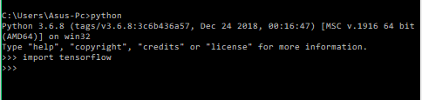
Pengecekan Installasi
Untuk mengecek module yang berhasil di install dengan cara masuk ke cmd, masuk ke python ketik import tensorflow (salah satu library) lalu enter. Jika berhasil maka tidak ada tulisan lainnya seperti gambar berikut :

Slide 11
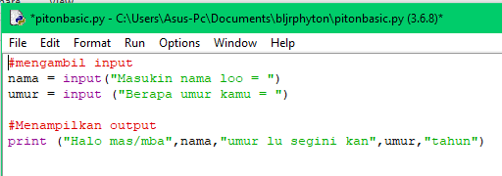
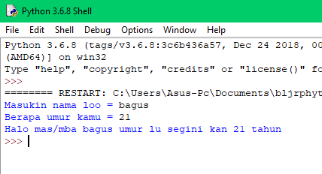
Contoh Pemrograman Sederhana String & Input
OUTPUT ->

Slide 12
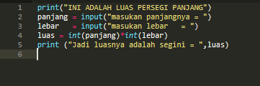
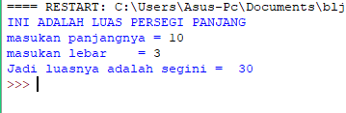
Contoh Pemrograman Sederhana Type Int
OUTPUT ->

Slide 13
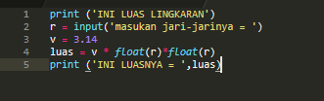
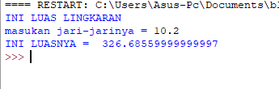
Contoh Pemrograman Sederhana Type Float
OUTPUT ->

Slide 14
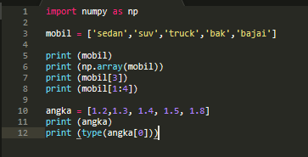
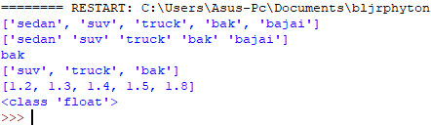
Contoh Pemrograman Sederhana Type Float
OUTPUT ->

Slide 15

TIPS AND TRICK DI PYTHON
In-Place Swapping
OUTPUT ->

Slide 16


Reversing a string
OUTPUT ->

Slide 17


Chaining Of Comparison Operators.
OUTPUT ->

